Slide 1
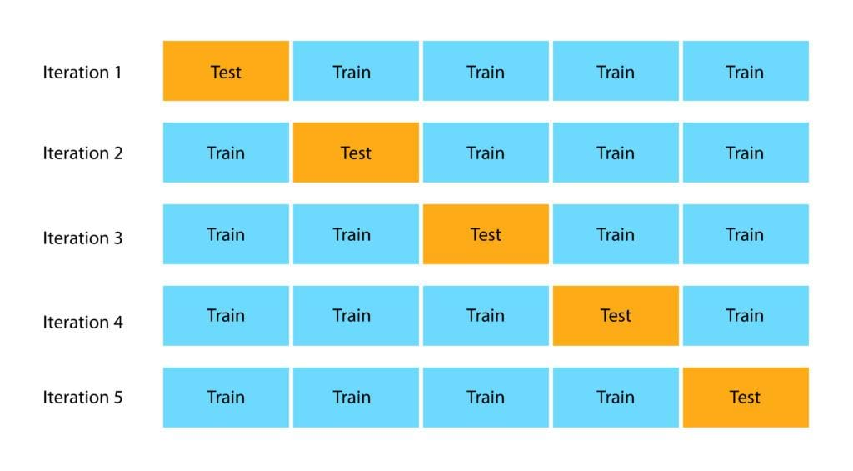
Implementacja K-fold Cross-Validation w Scikit-Learn
Dzielimy nasz zbiór danych na k-fałdy. K reprezentuje liczbę fałd, na które chcesz podzielić dane.
Jeśli użyjemy 5-krotności, zbiór danych dzieli się na pięć sekcji. W kolejnych iteracjach jedna część staje się zbiorem walidacyjnym.
W pierwszej iteracji używamy pierwszej części danych do walidacji. Jak pokazano na powyższym obrazku, używamy innych części zestawu danych do uczenia.

Slide 2
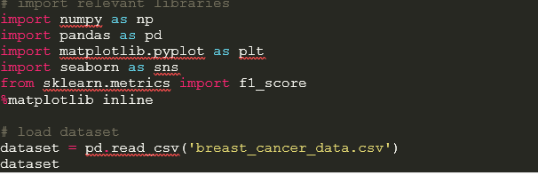



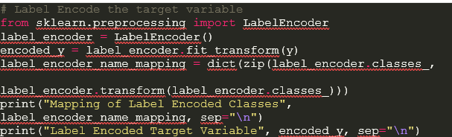
Wstępne przetwarzanie danych
output
Lokalizujemy X i y
X = dataset.iloc[:, :-1]
Y = dataset.iloc[:, -1]
Gdyby zmienna docelowa zawierała ciągi znaków, musimy je zamienić na liczby.
output
(0 – oznacza rok łagodny, 1 – rok ze sztormami)

Slide 3
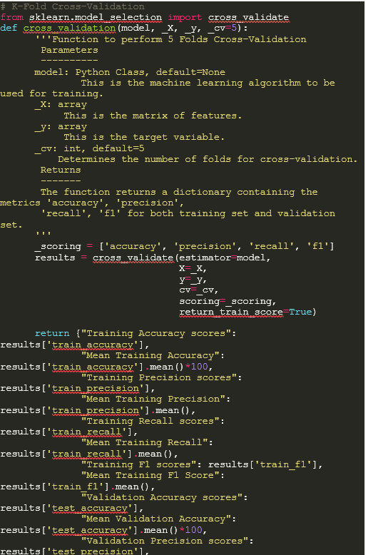
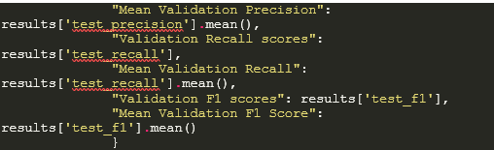
5-krotna walidacja krzyżowa
Korzystamy z cross_validate funkcji z modułu biblioteki Scikit-Learn model_selection.
Tego tekstu nie wpisujemy
Dzięki tej funkcji możemy prześledzić jak reagują różne wskaźniki oceny modelu na cv = 5 i inne wartości cv, np. cv = 3.
c. d.

Slide 4
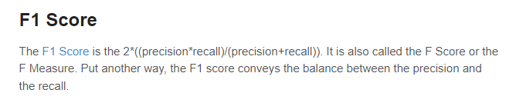
Funkcja cross_validation w powyższym kodzie przeprowadzi 5-krotną weryfikację krzyżową. Zwraca wyniki metryk określonych powyżej.
Parametr estimator funkcji cross_validate otrzymuje algorytm, którego chcemy użyć do uczenia. Parametr X przyjmuje macierz pomyłek cech. Parametr y przyjmuje zmienną docelową. Parametr scoring pobiera metryki, których chcemy użyć do oceny. Przekazujemy listę zawierającą metryki, których chcemy użyć do sprawdzenia naszego modelu.
W tym przewodniku użyjemy metryk dokładności (accuracy), precyzji, przypomnienia (recall) i wyniku f1 score. Ustawienie return_train_score na True da nam wyniki treningu.
Tworzymy funkcję wizualizacji wyników szkolenia i walidacji w każdej zakładce. Funkcja wyświetli zgrupowany wykres słupkowy.
precyzja (ang. precision, lub positive predictive value, PPV – wartość predykcyjna dodatnia)
{precyzja=TP/(TP+FP)}
recall lub odsetek prawdziwie pozytywnych (ang. true positive rate, TPR)
{TPR = TP/P = TP/(TP+FN)}

Slide 5
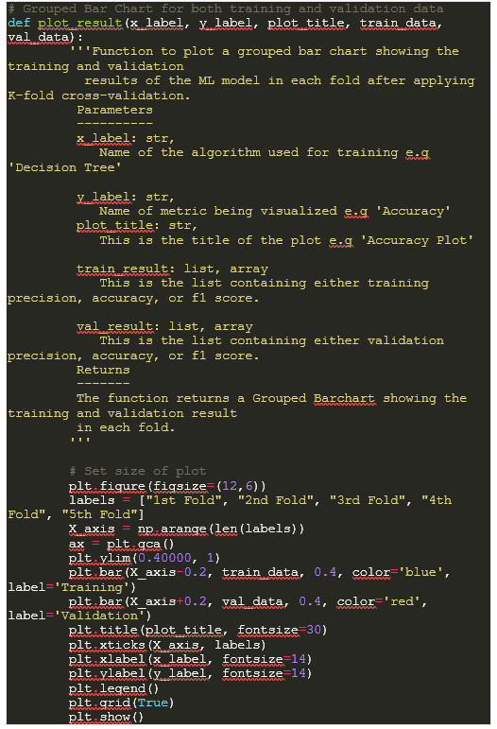
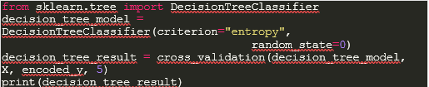
Uczenie modelu
Teraz możemy trenować nasz algorytm uczenia maszynowego. Wykorzystamy algorytm drzewa decyzyjnego. Importujemy DecisionTreeClassifierz tree modułu biblioteki Scikit-Learn. Wywołujemy również cross_validation funkcję, którą stworzyliśmy wcześniej, aby przeprowadzić 5-krotną walidację krzyżową.
Tego tekstu nie wpisujemy
c.d.
output

Slide 6
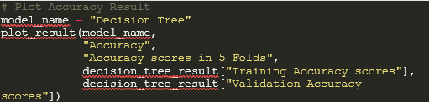
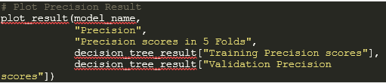
Aby lepiej zrozumieć wyniki, możemy je zwizualizować. Korzystamy z plot_result funkcji, którą stworzyliśmy wcześniej. Zaczynamy od wizualizacji dokładności treningu i dokładności walidacji w każdym fałdzie (fold).
Output - wykres
Możemy również zwizualizować precyzję szkolenia i precyzję walidacji w każdym fold.
Output - wykres

Slide 7


Zwizualizujmy przypomnienie (recall) szkolenia i przypomnienie walidacji w każdym fold.
Output - wykres
Na koniec wizualizujemy wynik szkolenia f1 score i wynik walidacji f1 score w każdym fałdzie.
Output - wykres

